Slide 1
タイトル
●● 御中
XXXX
20XX年X月X日

Slide 2
目次
あああ

Slide 3
1. あああ

Slide 4
1．あああ
貴社の人事制度再構築に向けた目的と大前提について記載しています（当社想定）。

Slide 5
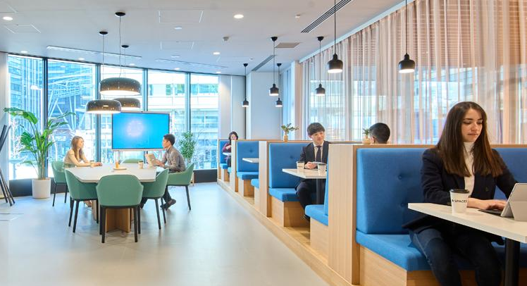
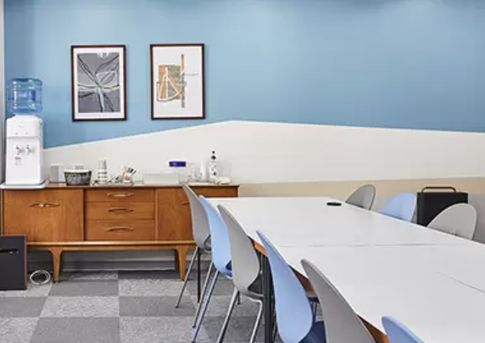
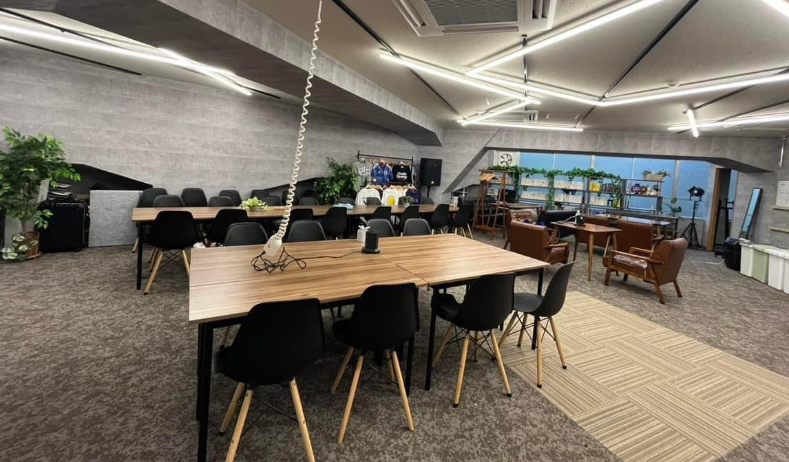
会社情報
COMPANY PROFILE
社名
株式会社 CAQNAL (カクナル)
本社 東京都港区六本木7-12-2
R7ビルディング SPACES六本木
東北拠点 宮城県仙台市青葉区花京院1-2-15
ソララプラザ3F SPACES仙台
関西拠点 大阪府大阪市福島区福島7-1-10
Wiz fukushima 2F GRANDSLAM 239
中部拠点 愛知県名古屋市西区名駅2−34−17
セントラル名古屋 1101
代表者 代表取締役 中島 篤
設立 2018年1月
メンバー 30名
事業内容 組織人事コンサルテイング
DXコンサルティング
新規事業開発
人材紹介（有料職業紹介事業許可番号：13-ユ- 313587）
地方創生 等

